Slide 1
Aluvión en La Comuna de Santa Clara de San Millán, La Gasca, La Colón, Santa Clara, La Mariscal, Pambachupa RESULTADOS DEL PLAN DE REHABILITACIÓN, REACTIVACIÓN Y RECUPERACIÓN al 31 de marzo de 2022

Slide 2
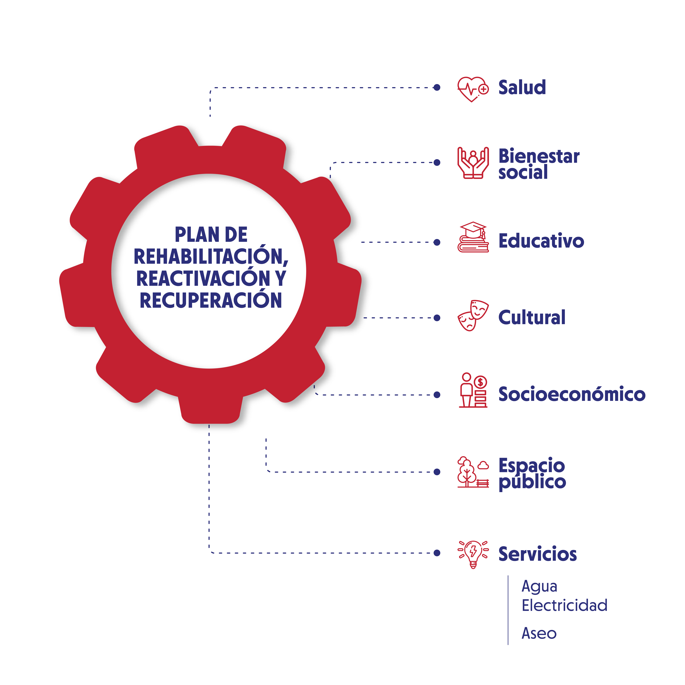
Plazo de ejecución 90 días a mediano plazo, contados a partir del 9 de febrero.
Evaluaciones de avance de otras actividades que, por su naturaleza, requieren una intervención de largo plazo.

Slide 3
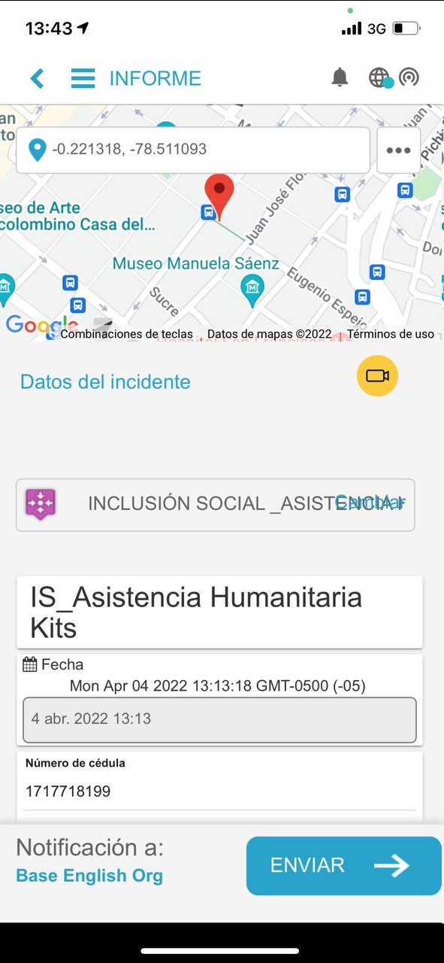
PLATAFORMA GESTIÓN UIO
Aplicación móvil donde se retroalimenta la información levanta en campo

Slide 4
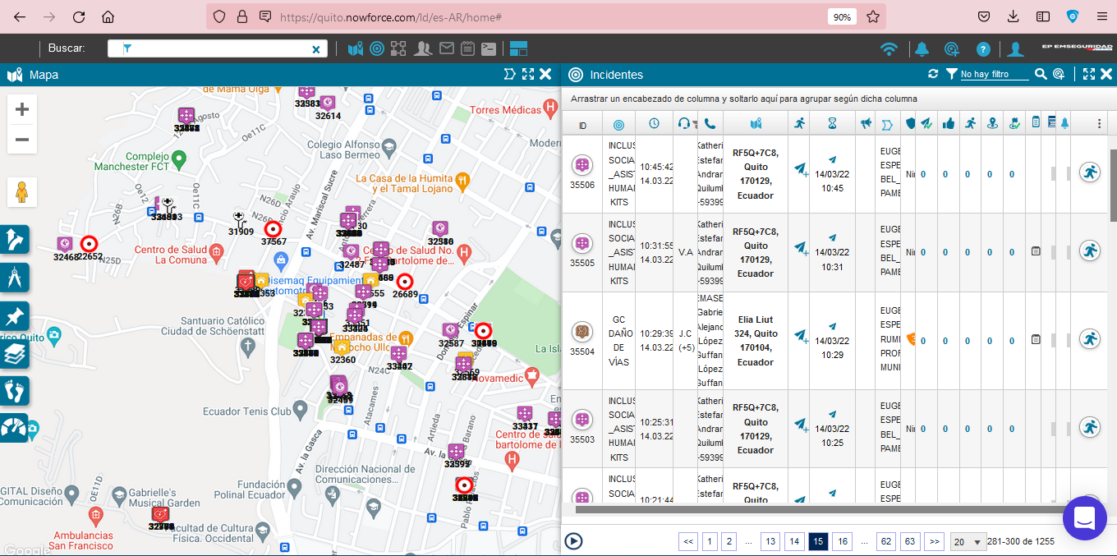
PLATAFORMA GESTIÓN UIO
Repotenciación para consolidar la información de acciones ejecutadas en Plan por parte de las instituciones involucradas

Slide 5
ACCIONES DE RECUPERACIÓN ASISTENCIA HUMANITARIA
Sec. de Inclusión, Cruz Roja Ecuatoriana, MIESS, Servicio Nacional de Gestión de Riesgos, AZEE, EP EMSEGURIDAD.
264 Kits de limpieza*
Ítems entregados a beneficiarios: 1.056
585 Kits de Aseo personal*
Ítems entregados a beneficiarios: 2340
517 Kits de Vestimenta *
Ítems entregados a beneficiarios: 2.068
*Kits organizados para familias de 4 integrantes

Slide 6
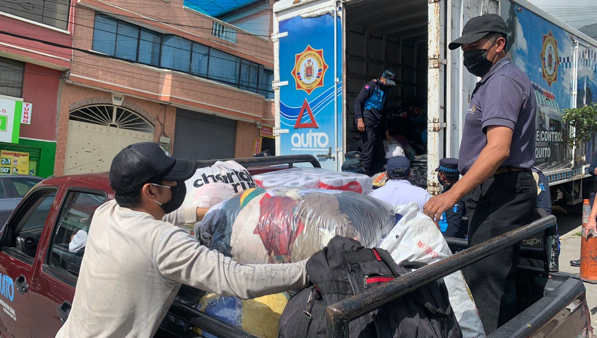
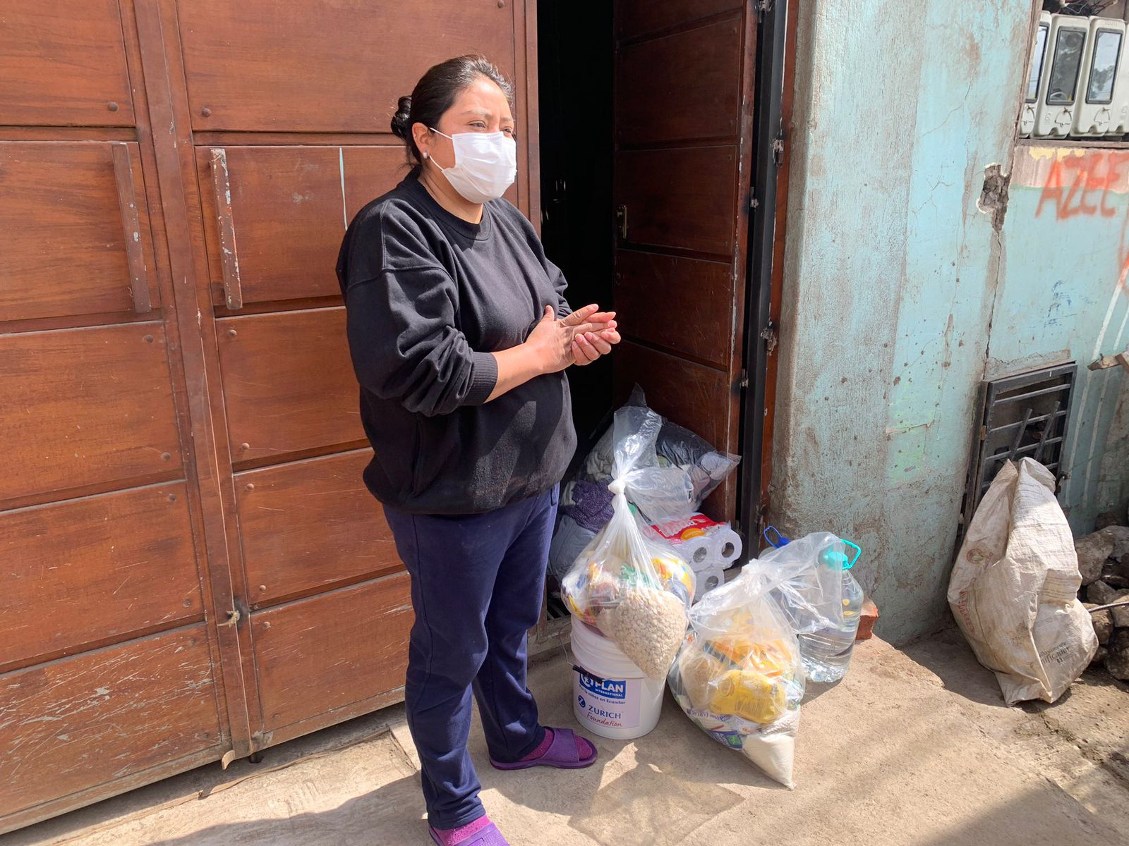
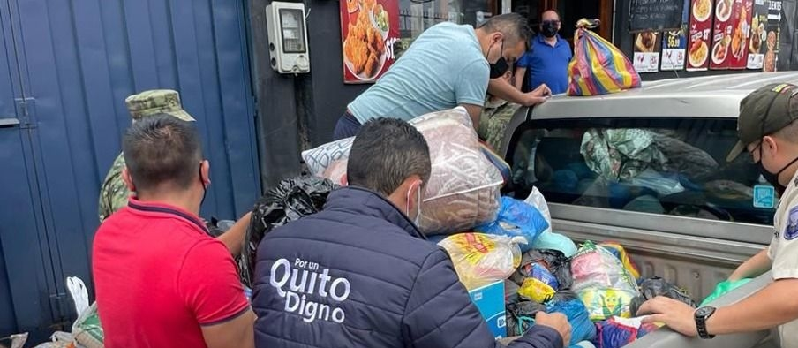

Slide 7
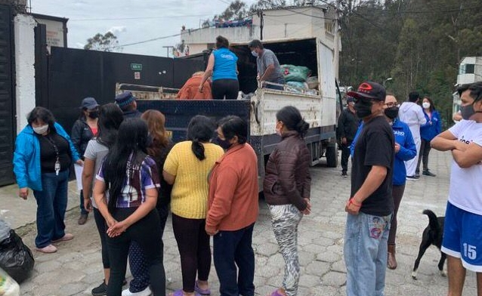
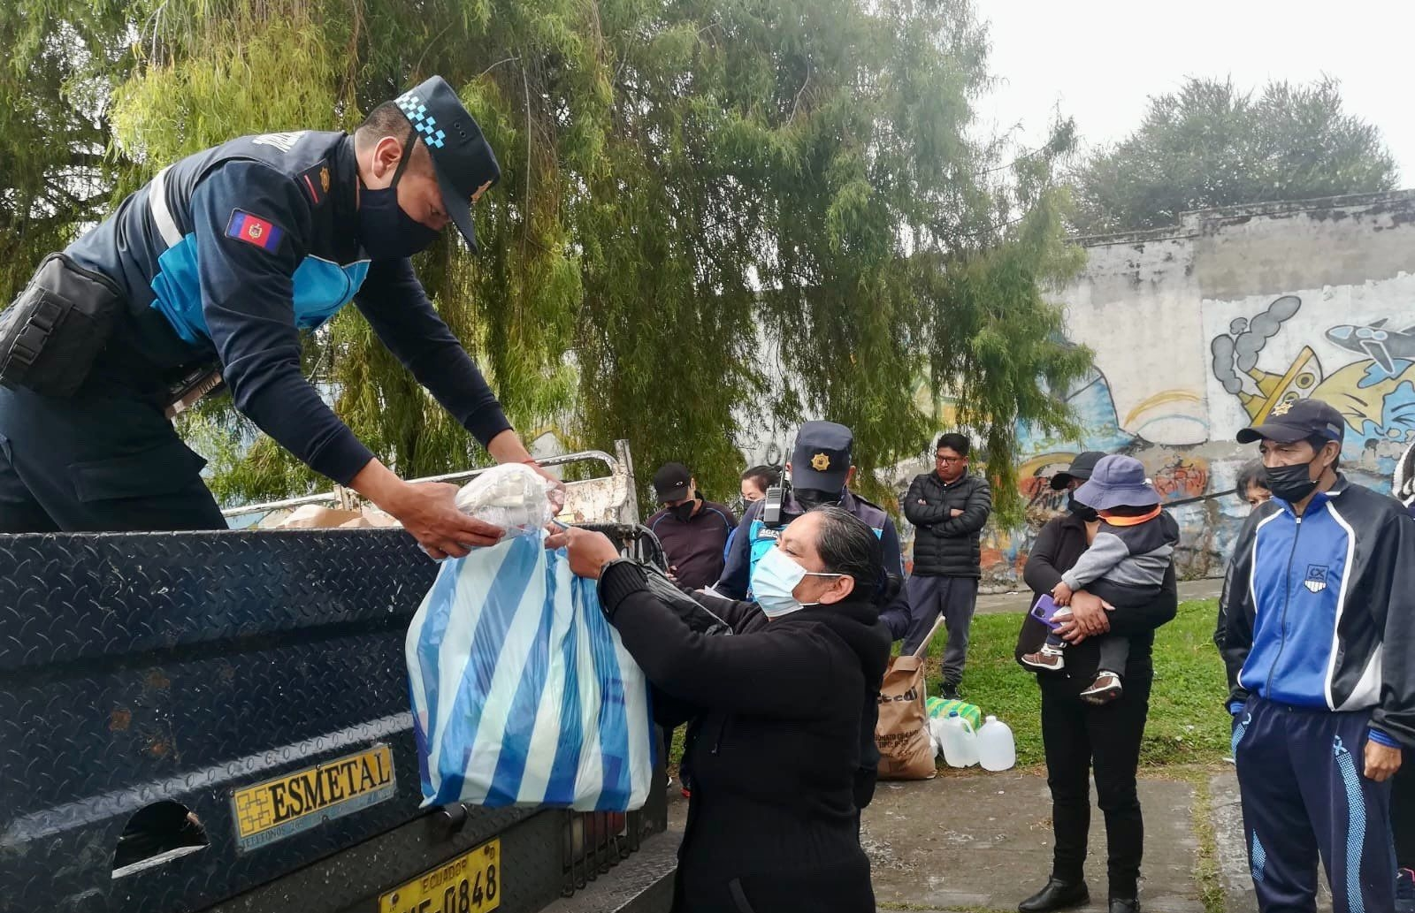
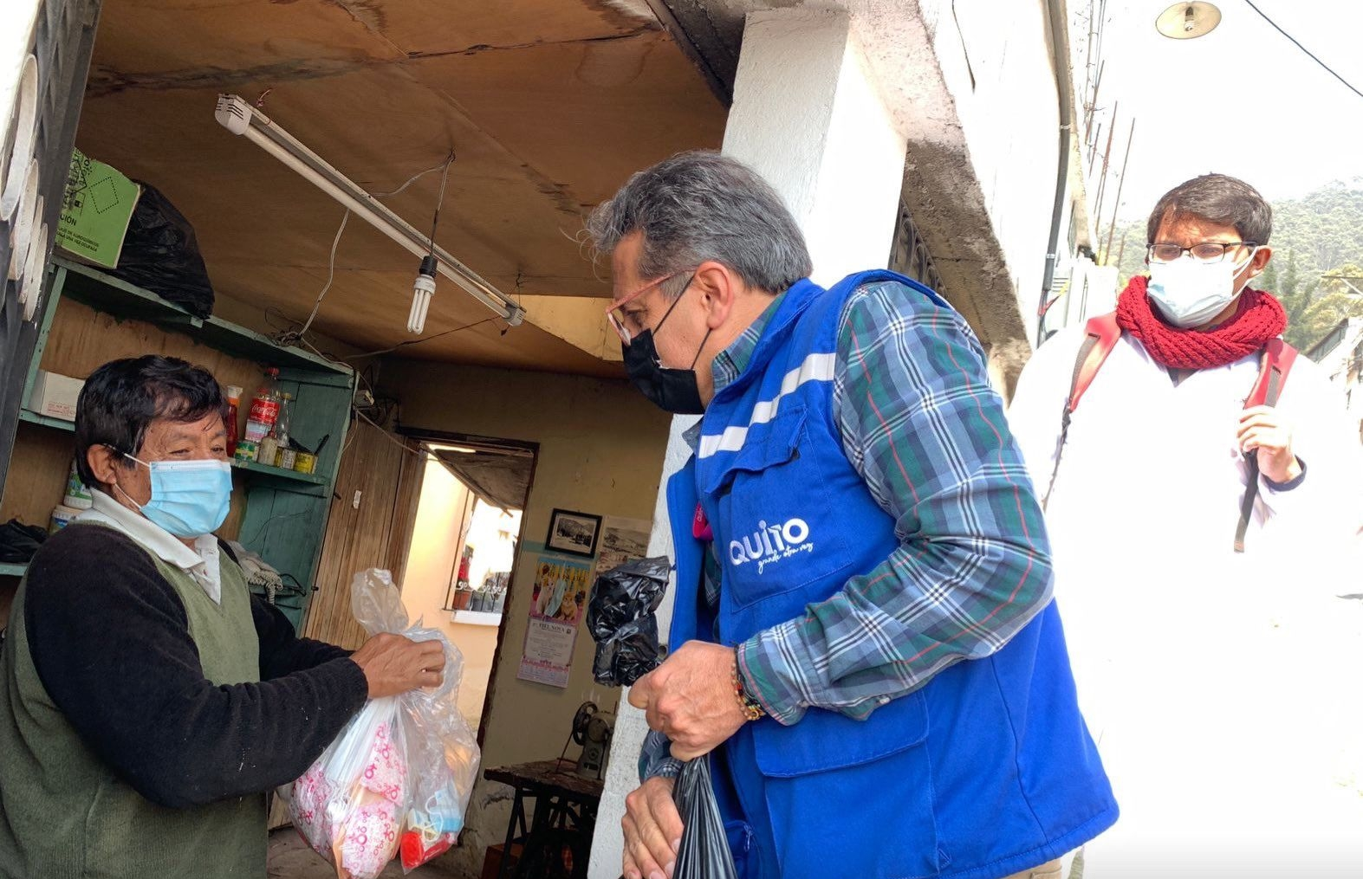

Slide 8
ACCIONES DE RECUPERACIÓN ASISTENCIA HUMANITARIA
Sec. de Inclusión, Cruz Roja Ecuatoriana, MIESS, Servicio Nacional de Gestión de Riesgos, AZEE, EP EMSEGURIDAD.
766 Asistencia alimentaria para 3 días
1338 ítems Menaje de casa (Línea blanca, muebles y enseres)
242 Ítems adquiridos por la EP EMSEGURIDAD Beneficiarios: 19 familias
360 ítems entregados por la Embajada de la República Popular China
54 Kits complementario dormir* (Frazadas, cobijas) Beneficiarios: 216 familias
*Kits organizados para familias de 4 integrantes
Incluye ejecución del Fondo Metropolitano para la Gestión de Riesgos y Atención de Emergencias y entrega de línea blanca por parte de la Embajada de la República Popular China.

Slide 9
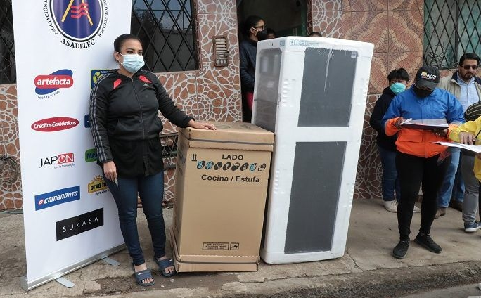
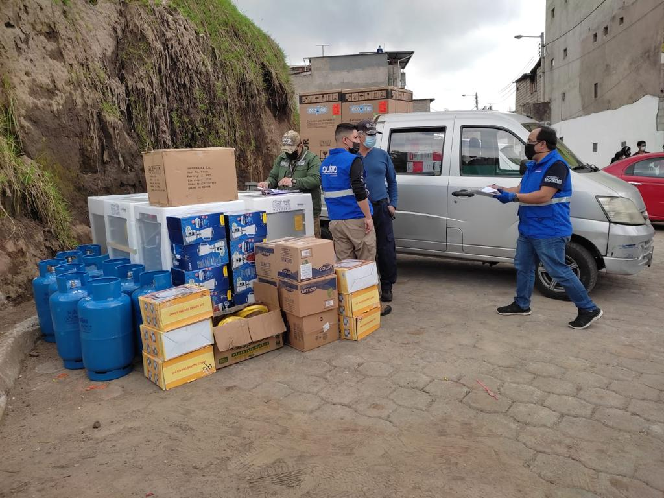
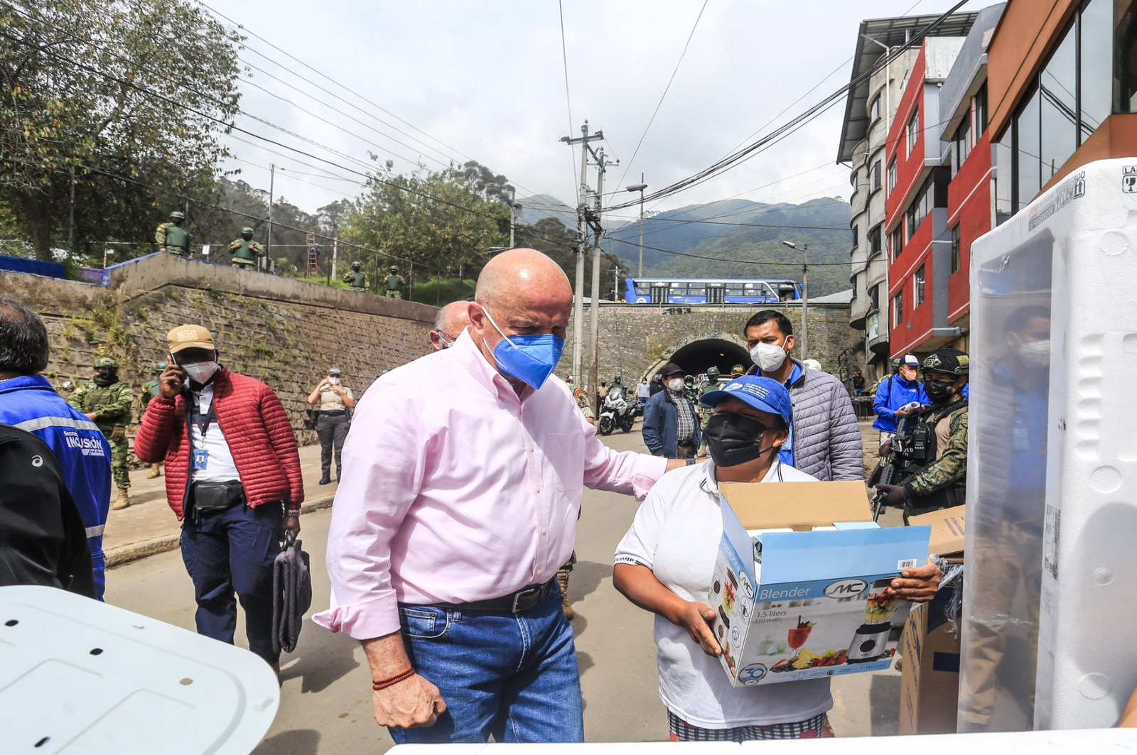

Slide 10
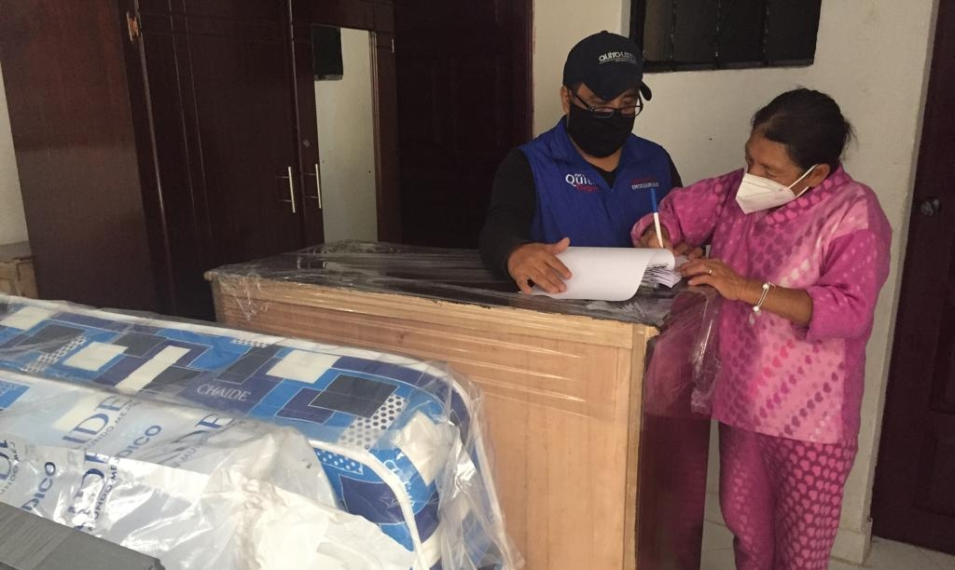
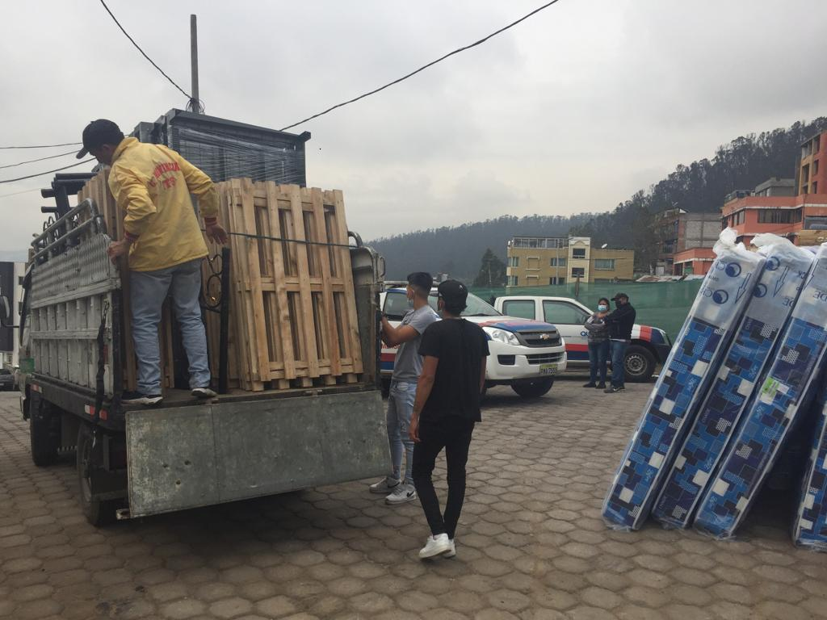
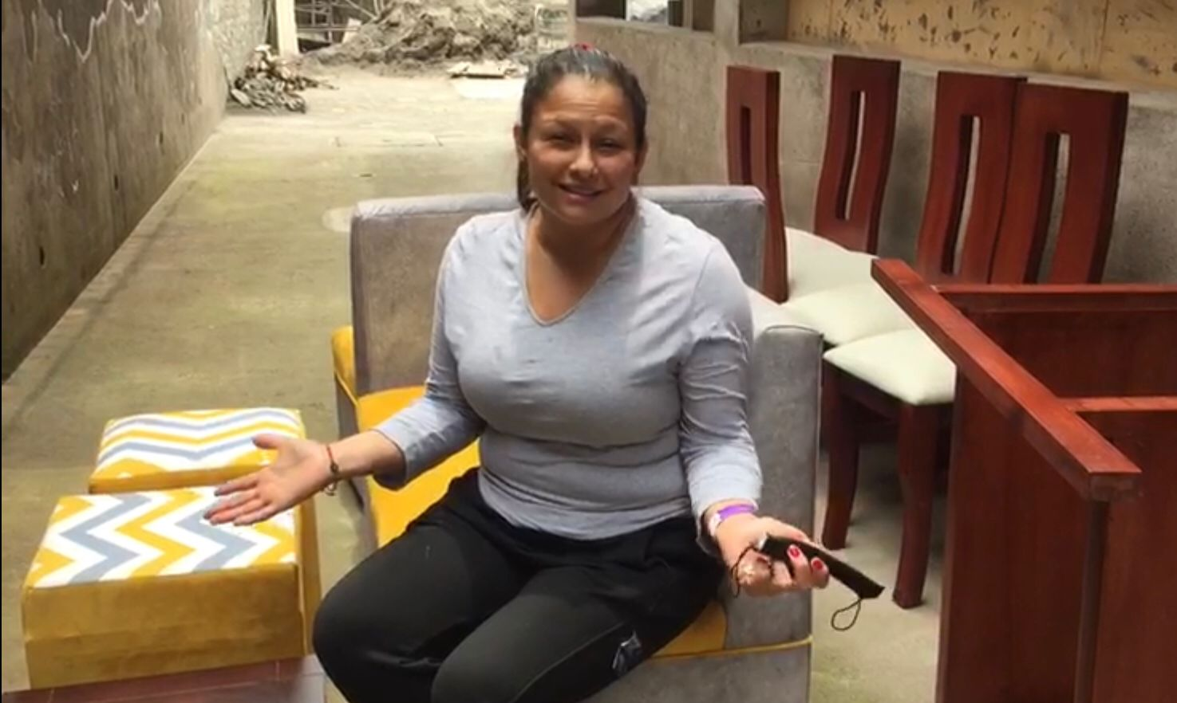

Slide 11
ACCIONES DE RECUPERACIÓN CULTURA
Secretaría de Cultura:
325 familias realizaron actividades recreativas artísticas con el acompañamiento musical del Ensamble de Cuerdas de la Casa de las Bandas, en 2 sectores de La Comuna.
150 moradores asistieron a la presentación del grupo InConcerto, en conmemoración del mes de fallecimiento de familiares y amigos.
300 asistentes y 150 artistas en escena participaron en el ‘Evento de luz’.

Slide 12
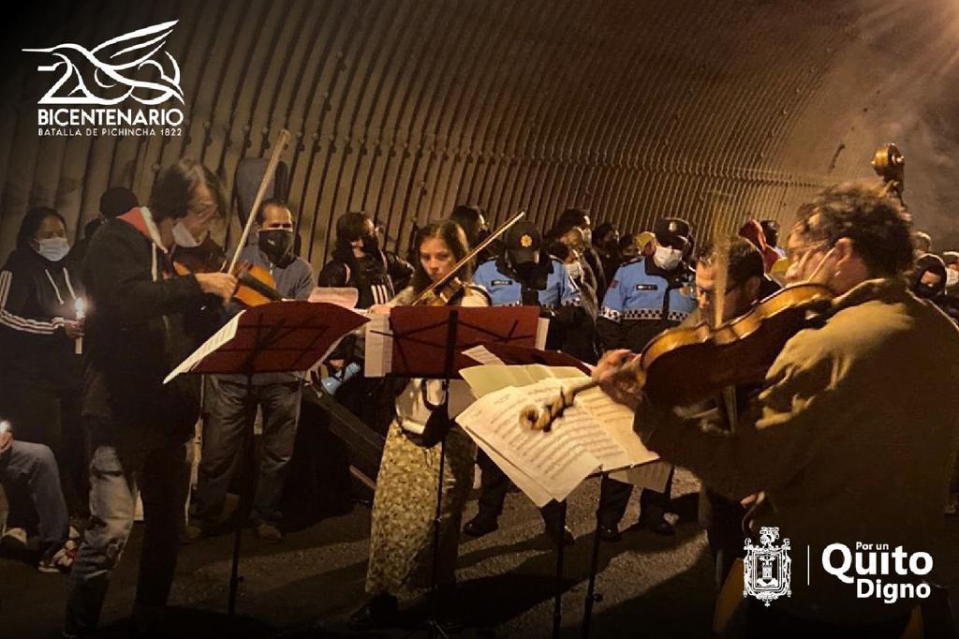
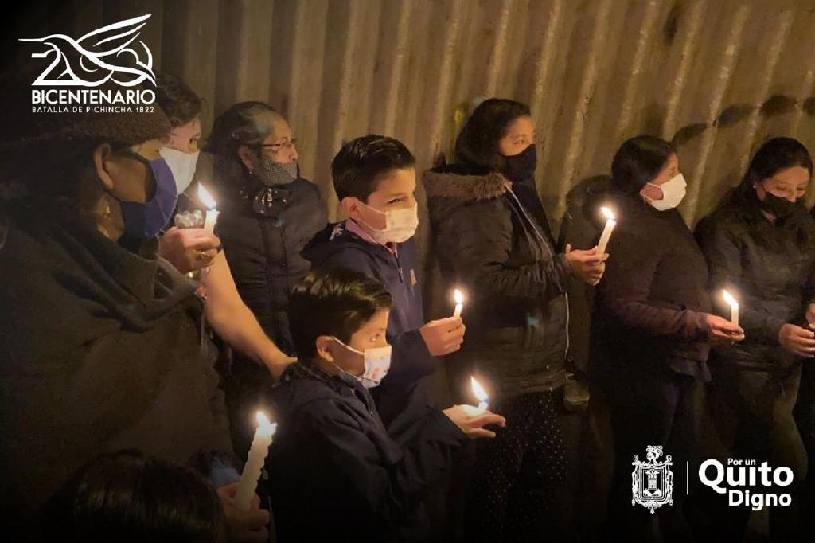
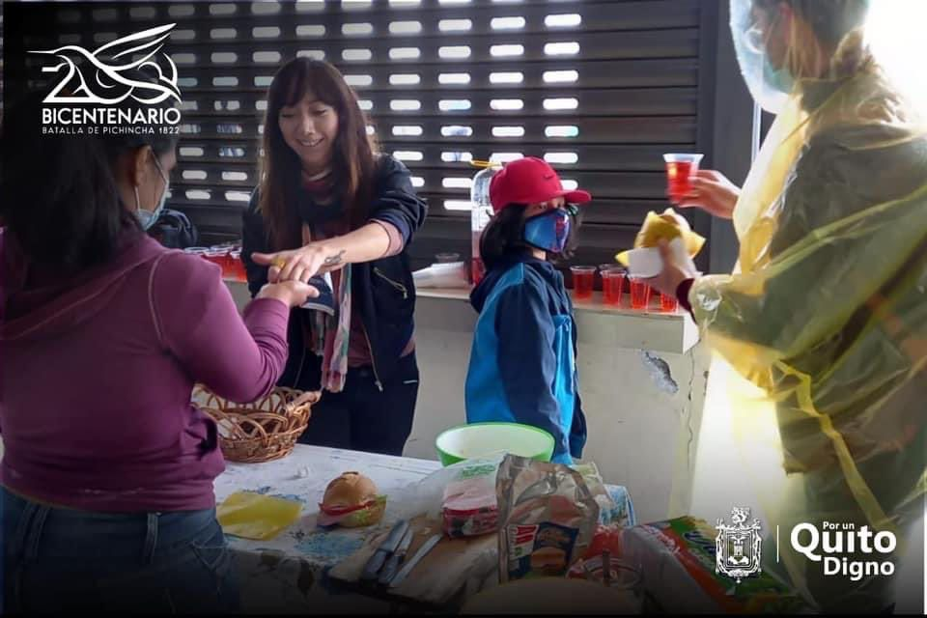

Slide 13
ACCIONES DE RECUPERACIÓN ASISTENCIA HUMANITARIA
AZEE y Patronato San José:
Se realizaron 2 mingas: AMO A QUITO, el sábado 5 de febrero y sábado 15 de marzo.
Actividad física: miércoles 23 de marzo, 10:30 a 12:00.
Ludoterapia: miércoles 23 de marzo, 14:30 a 16:30.
Taller de manualidades: jueves 24 de marzo, 10:00 a 12:00.

Slide 14
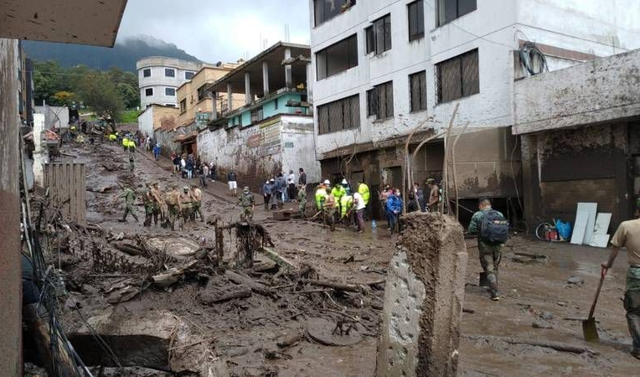
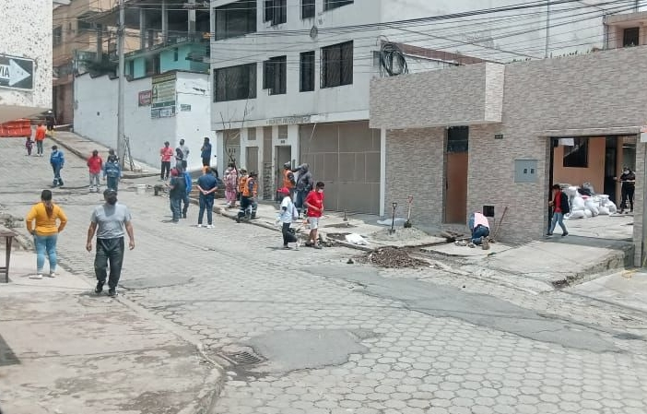

Slide 15
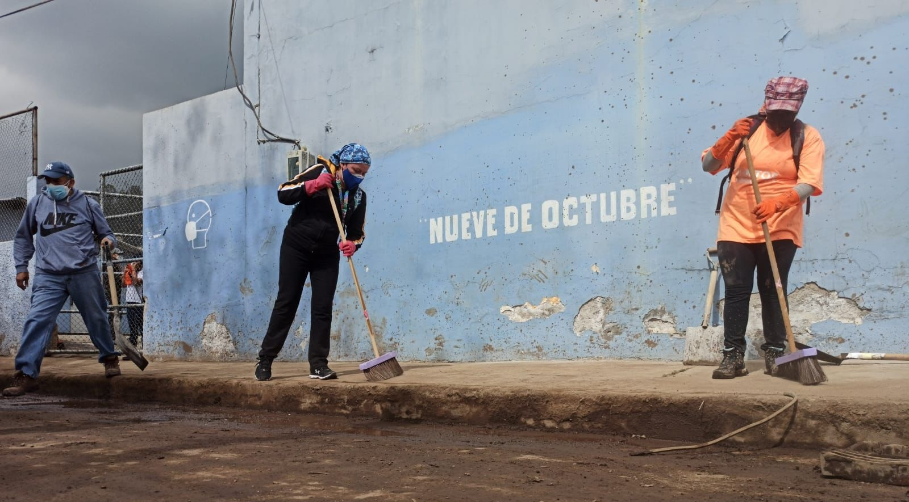
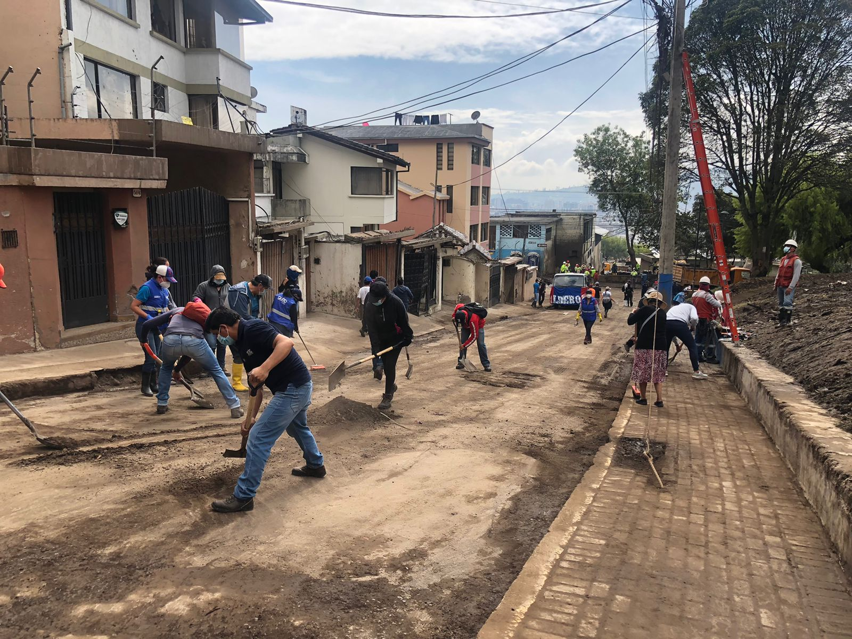
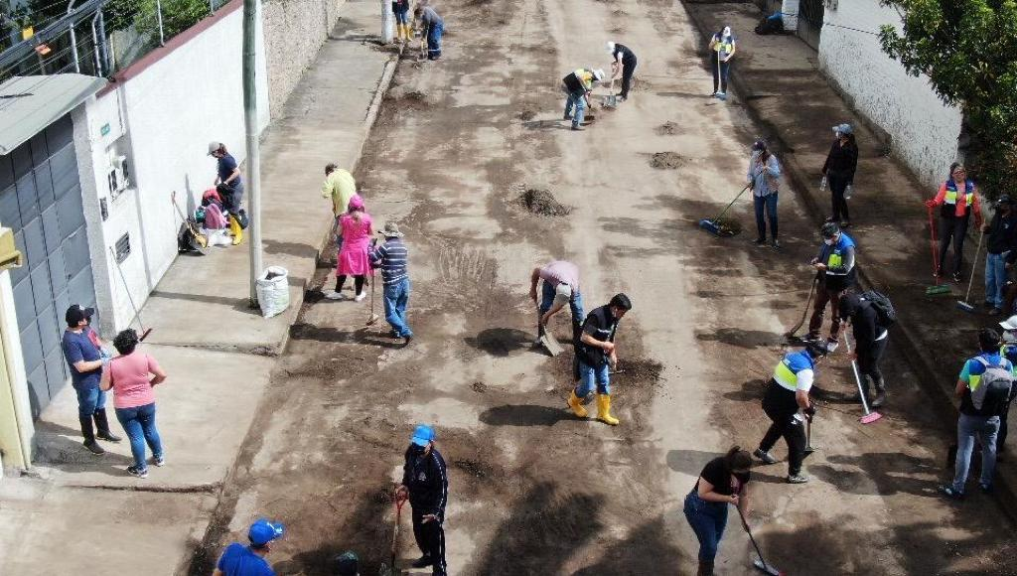

Slide 16
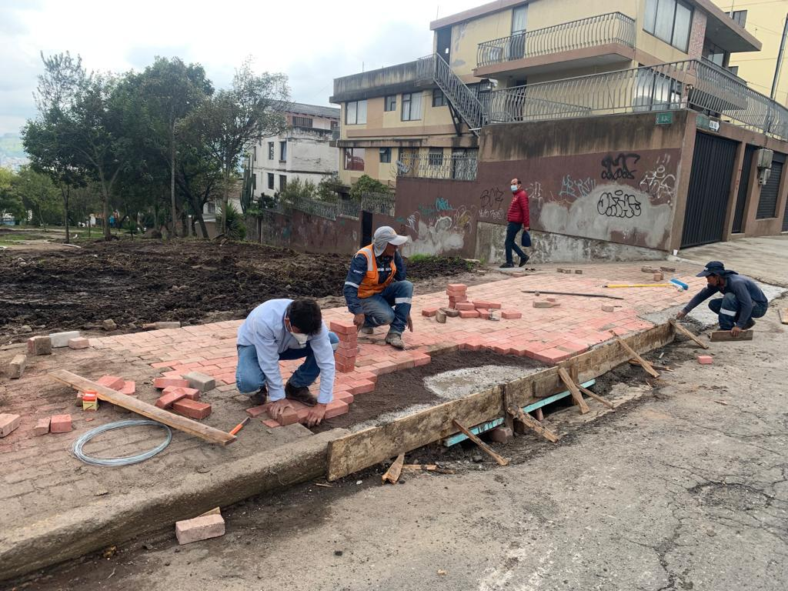
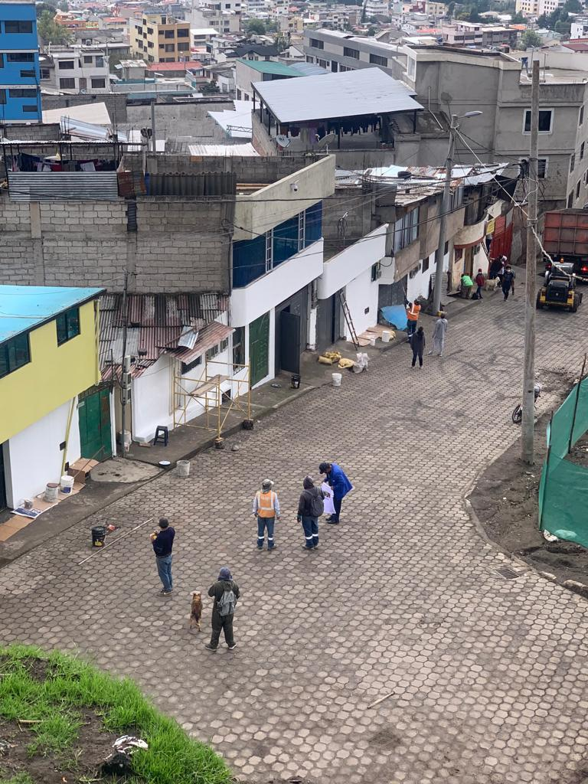
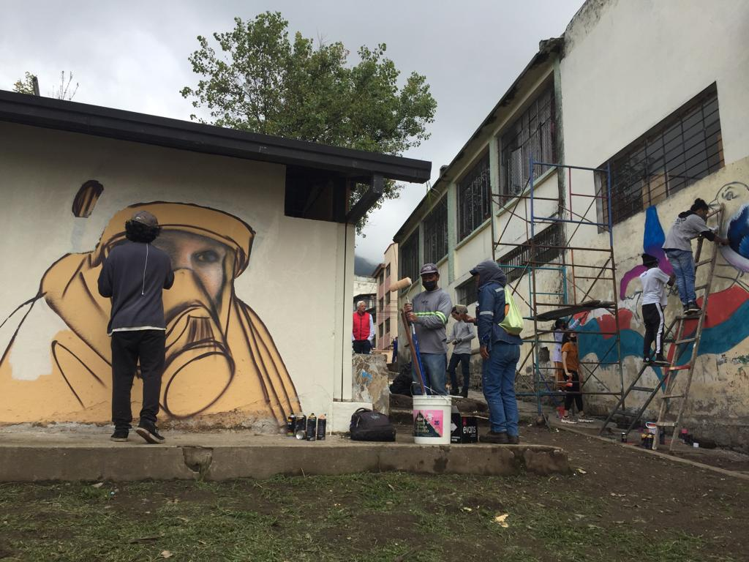

Slide 17
ACCIONES DE RECUPERACIÓN SALUD
Secretaría de Salud:
299 atención médica*
266 atención psicológica contención emocional a familiares y a ciudadanía*
31 atención odontológica
Plan permanente de salud en el sector La Comuna hasta diciembre de 2022. Desde el 16 marzo, todos los miércoles y jueves, se realiza la atención integral y talleres grupales en la casa comunal La Comuna, de 08:00 a 16:00.
*Se contabiliza atenciones generadas en más de una ocasión a un mismo paciente.

Slide 18
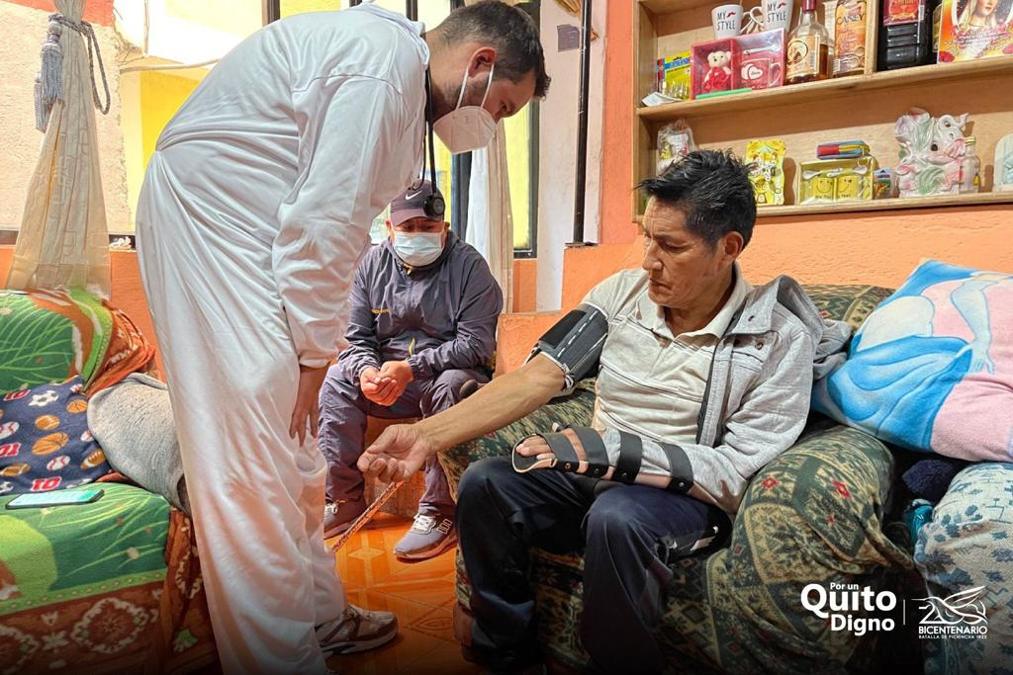
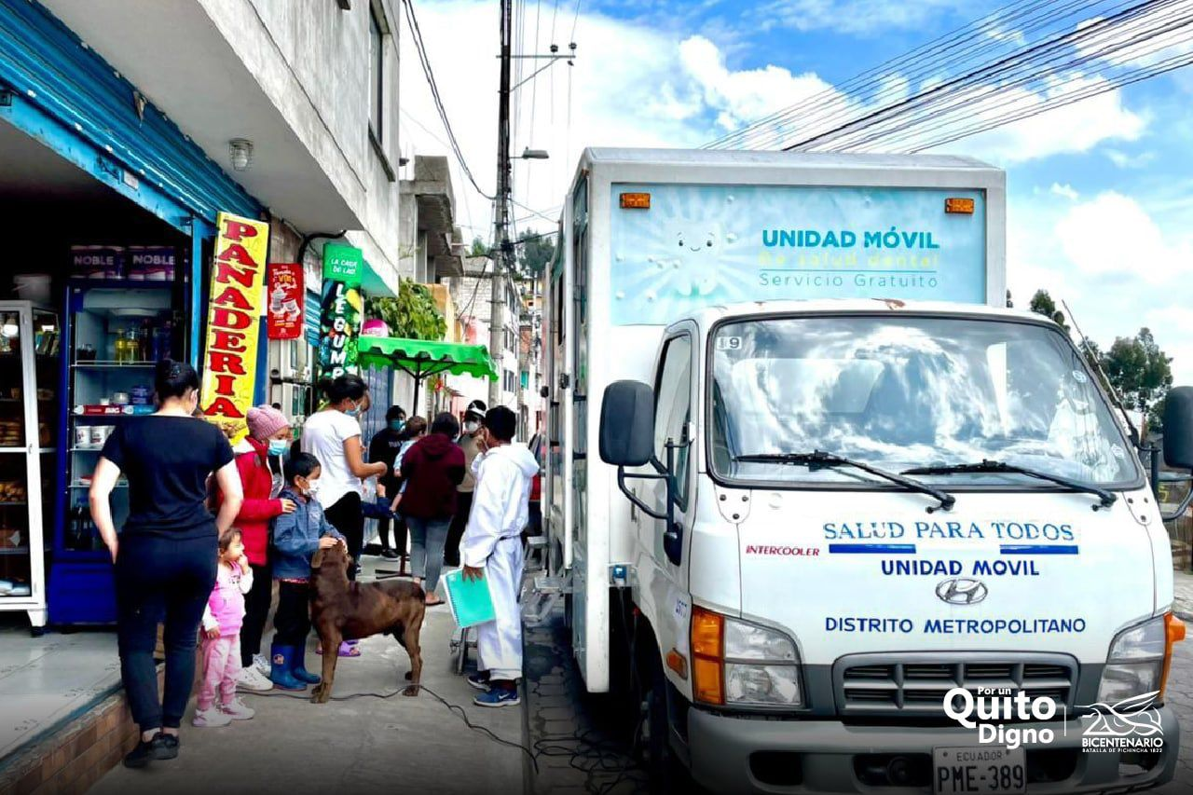
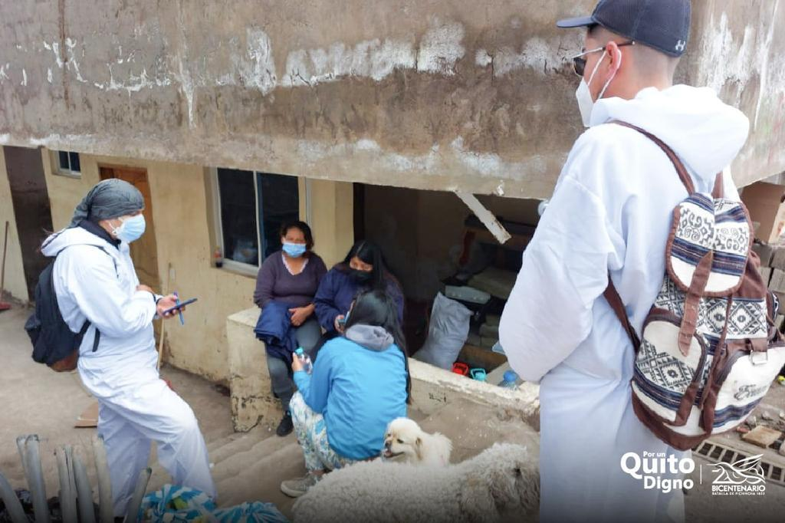

Slide 19
ACCIONES DE RECUPERACIÓN VEHÍCULOS
Atención a automotores afectados a través del sector privado:
Vehículos:
30 inspección
19 taller
21 atendidos
1 pérdida completa
(AEADE entregó un bono)
Motos
2 inspección
5 atendidos
Camiones:
2 atendidos
TOTAL 80
Inspección: En el punto del siniestro o en un taller asignado
Taller: En espera de evaluación económica para analizar el alcance de los daños.
Solucionado: Atendidos o en proceso de reparación
Perdida: Autos inspeccionados dados de baja
Nota: Solucionados no implica necesariamente que el auto fue reparado, pero si atendido (acuerdos con propietarios, remate o reparación por cuenta del propietario, etc.).

Slide 20
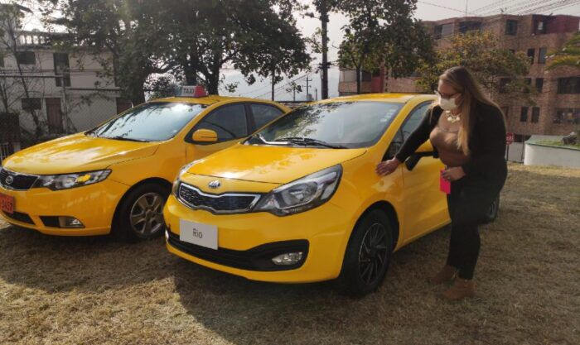
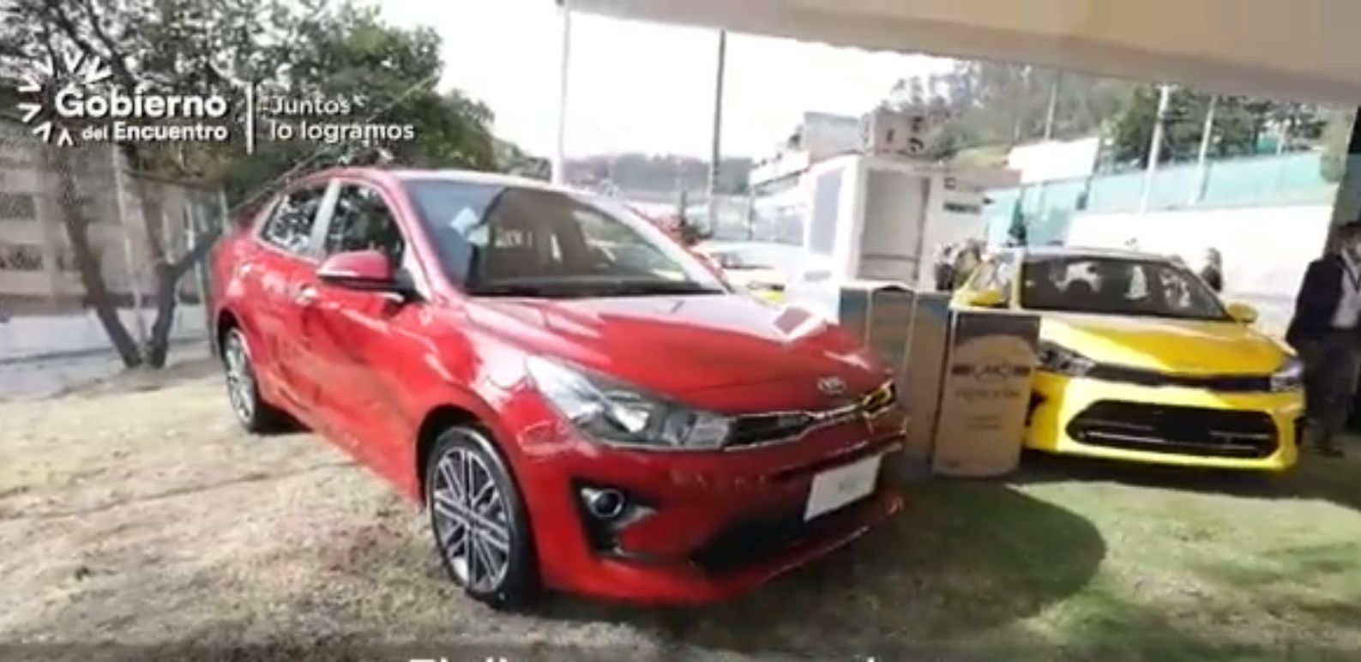

Slide 21
ACCIONES DE RECUPERACIÓN INFRAESTRUCTURA PÚBLICA
ACTIVIDAD | AVANCE
Hidrolavado | 100%
Reposición de 40 contenedores | 100%
Limpieza de 12 contenedores | 100%
Implementación de 60 contenedores | 100%
Rotulación informativa | 40%
26.026 m3 escombros removidos | 100%
Reposición de 6 semáforos | 100%
Reposición de 21 señalética vertical de tránsito | 100%
Limpieza de 35 señalética vertical de tránsito | 100%
Línea de subtransmisión Miraflores – Selva Alegre EEQ | 10% Fase de estudios
Reparación de alumbrado público (EEQ) | 100%
* Información proporcionada por EMASEO, EPMMOP, EEQ.

Slide 22
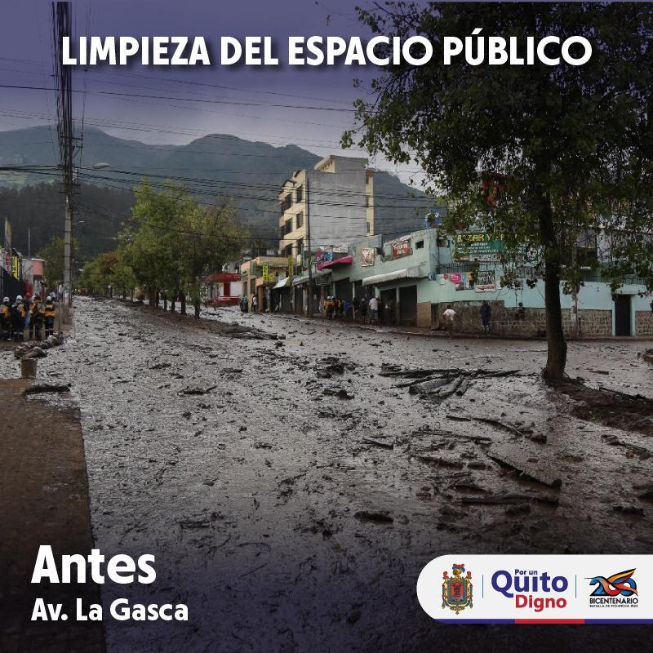
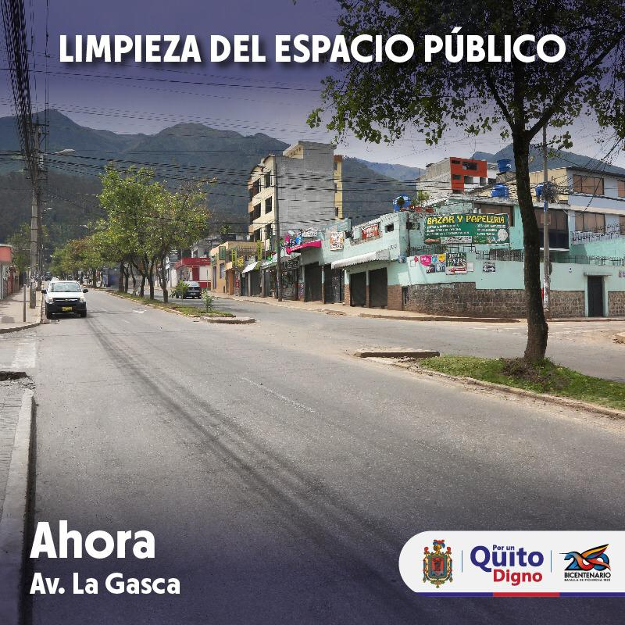
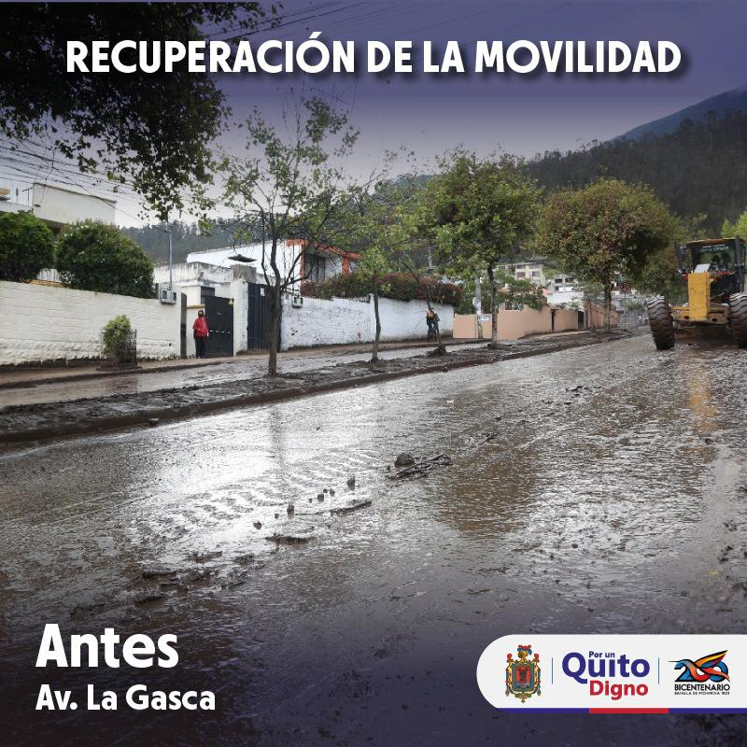
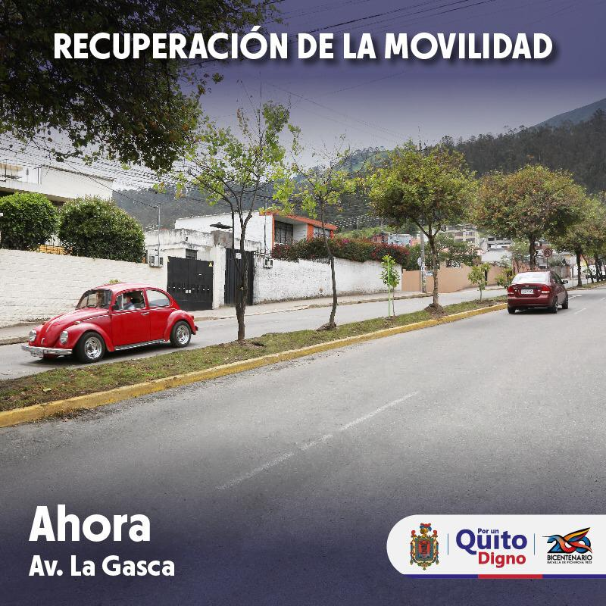

Slide 23
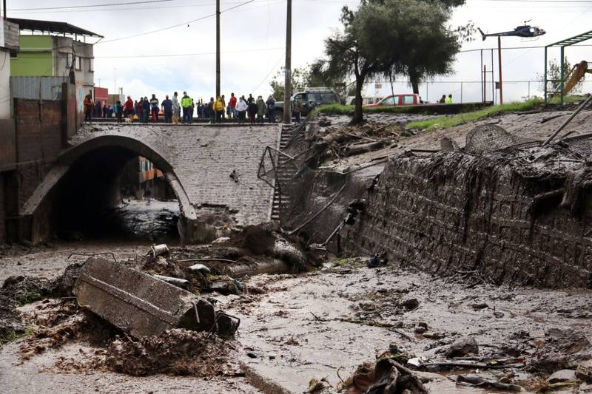
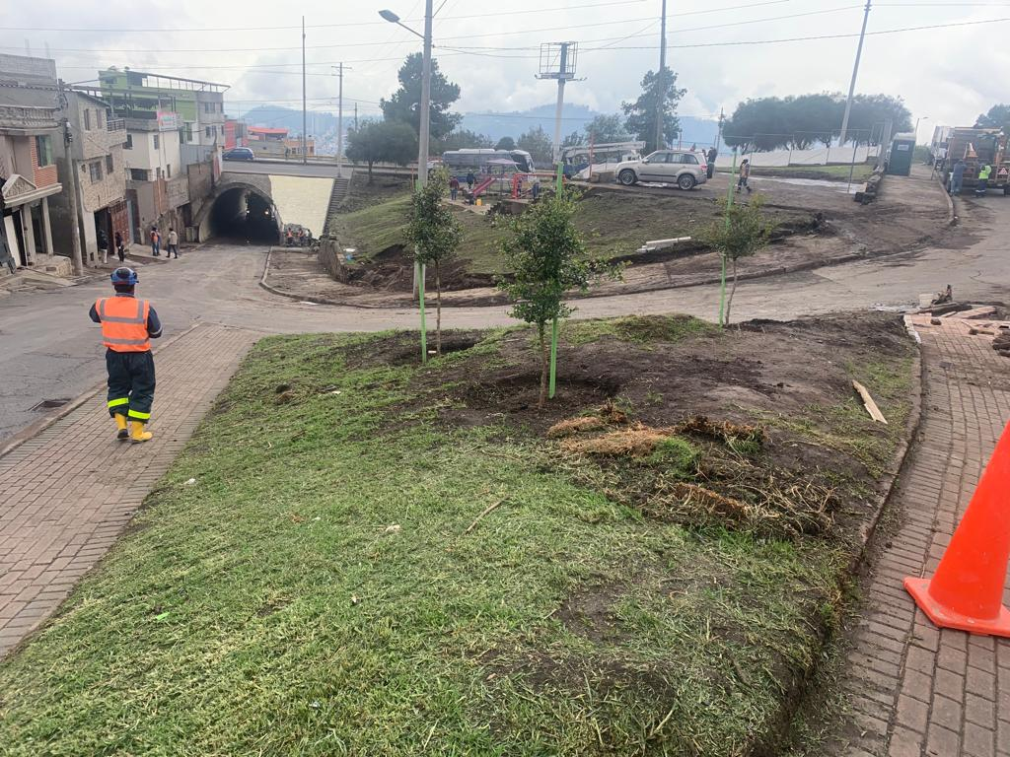
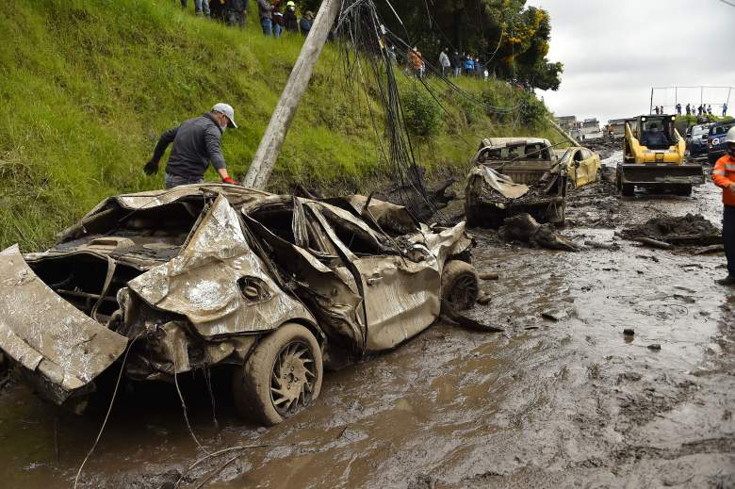
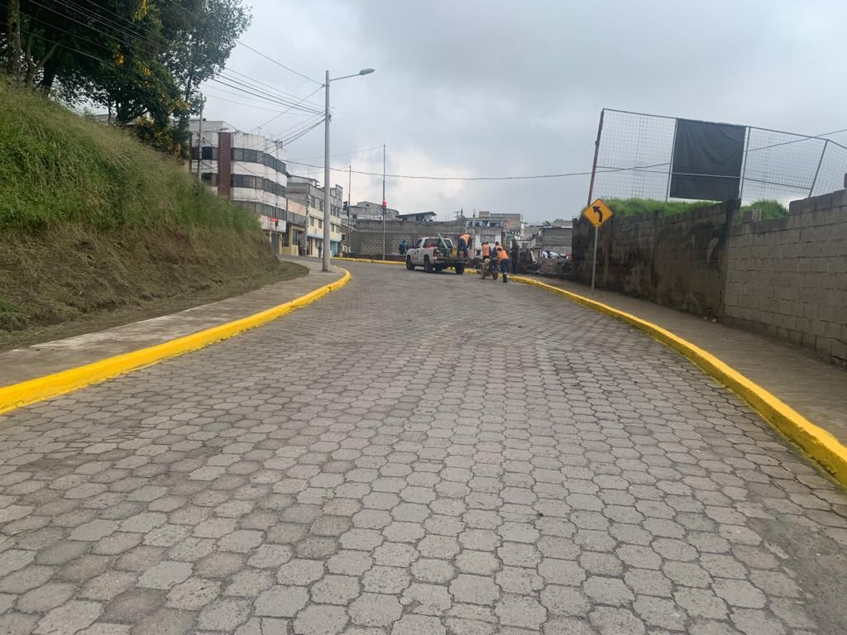

Slide 24
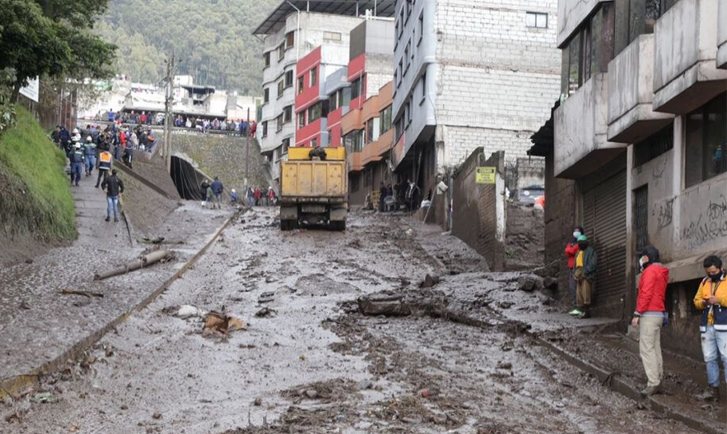
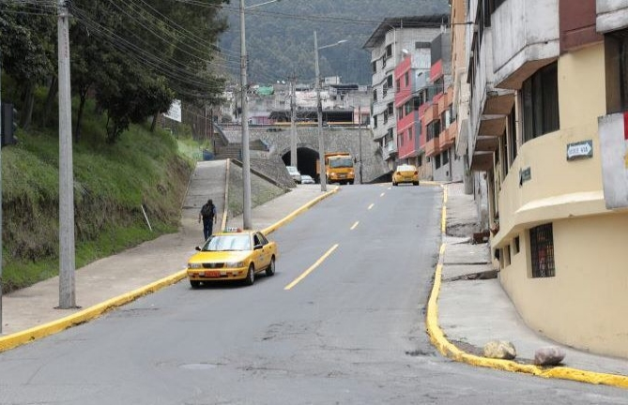
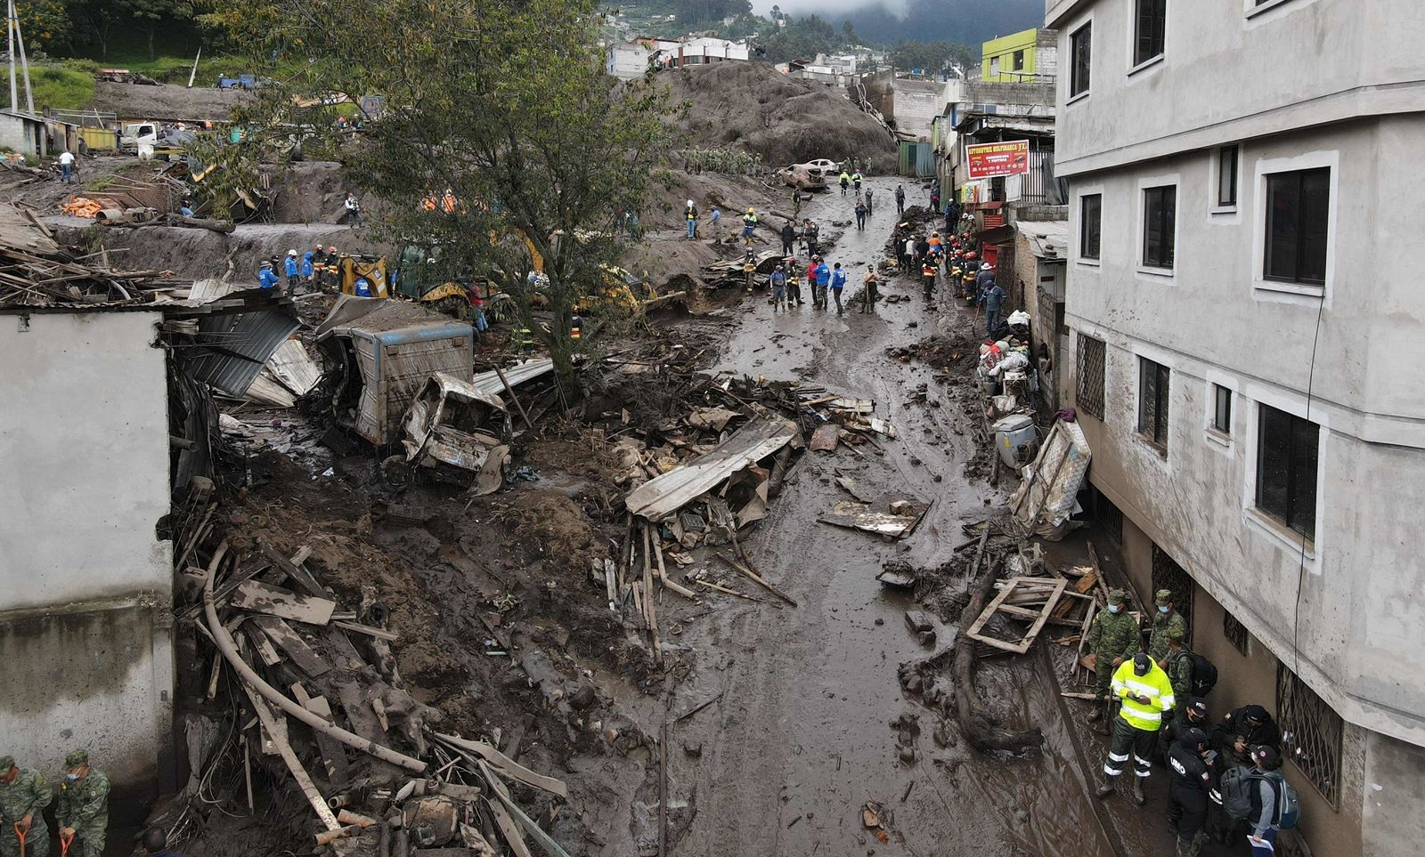
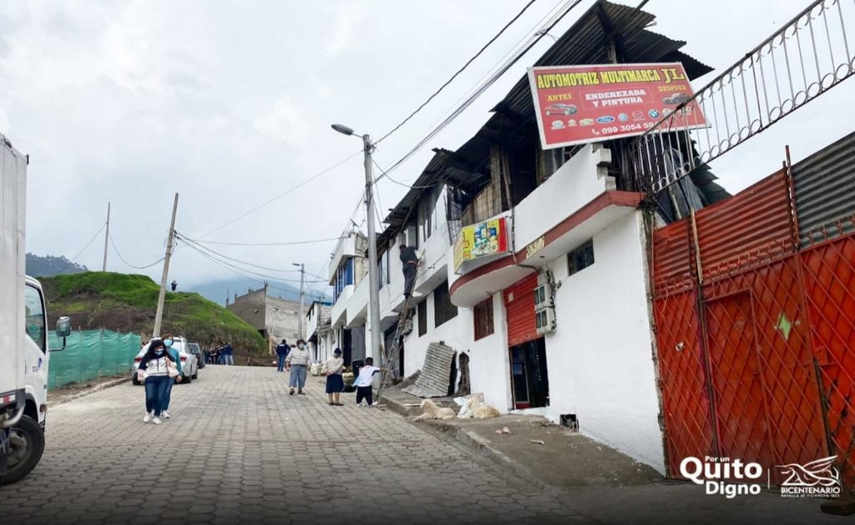

Slide 25
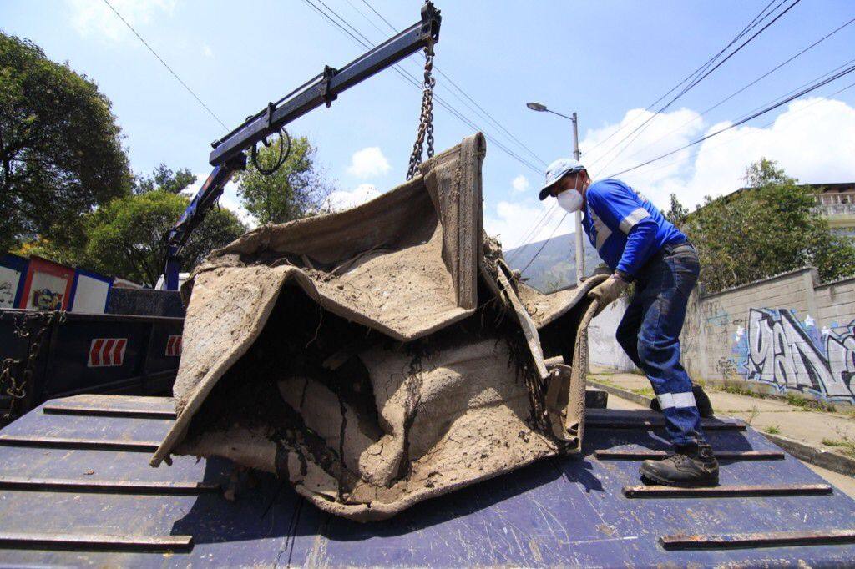
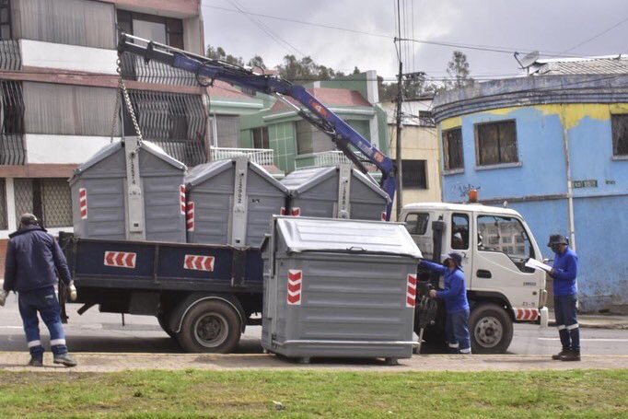
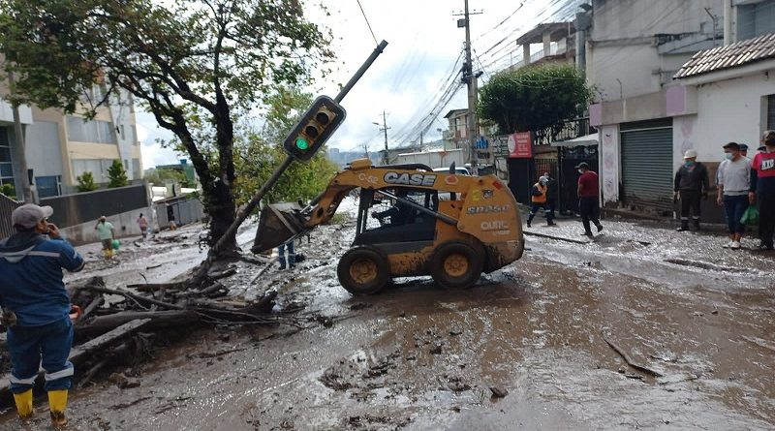
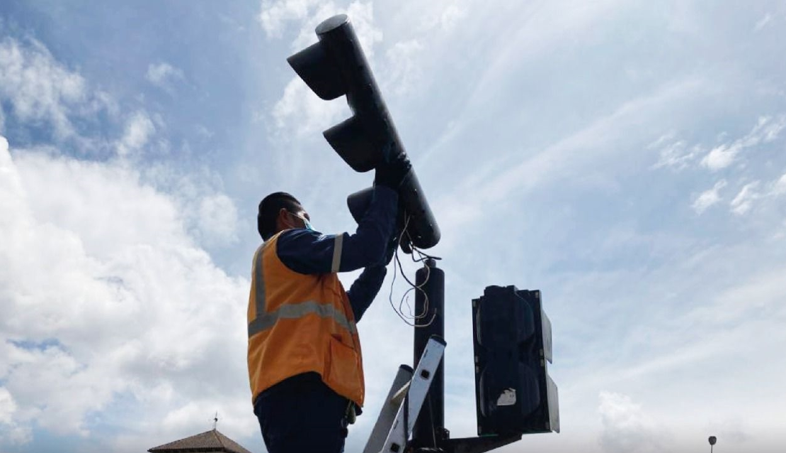

Slide 26
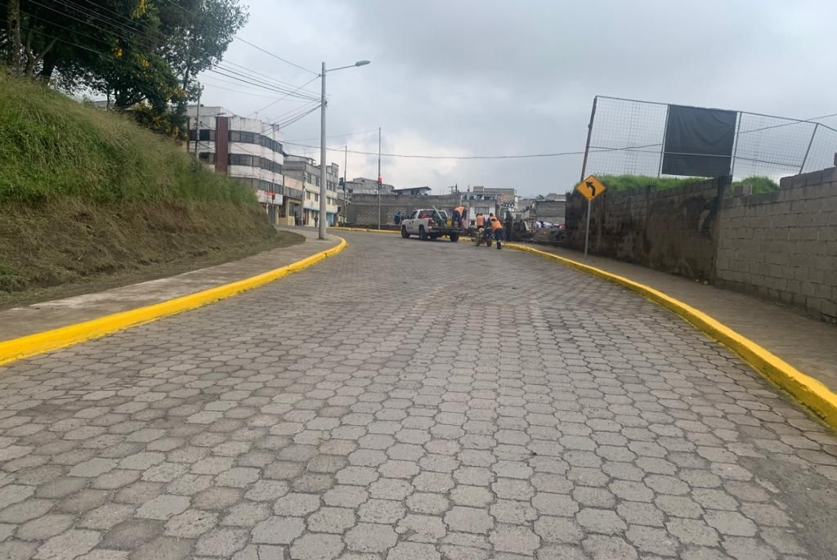
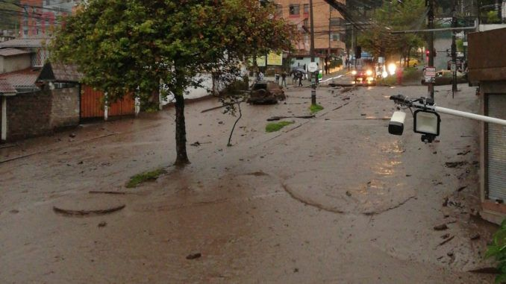
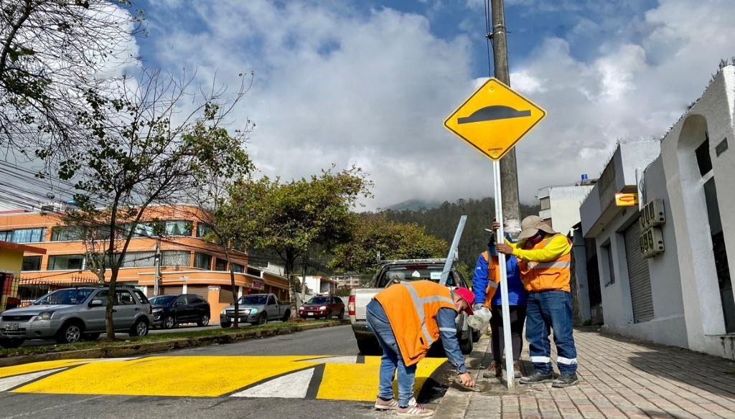

Slide 27
ACCIONES DE RECUPERACIÓN INFRAESTRUCTURA PÚBLICA
ACTIVIDAD | AVANCE
Rehabilitación de conexiones domiciliarias y desobstrucción de redes de alcantarillado, así como la limpieza de sumideros y reposición de rejillas y tapas. | 100%
Mejoramiento de la estructura de captación y obras complementarias. | Limpieza Quebrada Armero:95% El Tejado:100% Estudio post evento para obras de mejora Fase preparatoria 10%
Rehabilitación de 2 instituciones educativas fiscales y 1 municipal que sufrieron afectaciones menores en su infraestructura. | 100%
*De acuerdo con la información entregada por EPMAPS, Secretaría de Educación.
*Unidad Educativa Municipal intervenida a través de la EP EMSEGURIDAD - Fondo Metropolitano para la Gestión de Riesgos y Atención de Emergencias.

Slide 29
ACCIONES DE RECUPERACIÓN INFRAESTRUCTURA PRIVADA
La EP Metropolitana de Hábitat y Vivienda gestionó, a través de la empresa privada, el pago del arrendamiento por 3 meses, de las viviendas de 9 familias damnificadas por el valor de $2.370,00.
El MIES entregó el bono de contingencia para 125 personas afectadas, por el valor de $250,00.
Rehabilitación de viviendas con Constructores Positivos y otras organizaciones de la sociedad civil, se realizó la entrega de materiales de construcción (bloque, cemento, arena, ripio, piedra bola, columnas prefabricadas).

Slide 32
ACCIONES DE RECUPERACIÓN EDUCACIÓN, RECREACIÓN Y DEPORTE
Con la información remitida por la Secretaria de Educación se evidenció que los estudiantes de las familias se encuentran escolarizados, por lo que no se requieren acciones adicionales.

Slide 33
ACCIONES DE RECUPERACIÓN EDUCACIÓN, RECREACIÓN Y DEPORTE
Planes a ejecutarse a través de la Secretaria de Educación, Recreación y Deporte:
PLAN DE INTERVENCIÓN LIGA BARRIAL LA COMUNA
PLAN DE INTERVENCIÓN LA GASCA
PLAN DE INTERVENCIÓN LIGA BARRIAL DE INDORFUTBOL “SANTA CLARA DE SAN MILLAN“

Slide 34
A PLAN DE INTERVENCIÓN LIGA BARRIAL “LA COMUNA”
EDUCACIÓN, RECREACIÓN Y DEPORTE
UBICACIÓN FASE UNO
FASE DOS
Rediseño de Ingreso con intervención urbana
Rampa de accesibilidad universal
Adecuación de baterías sanitarias
Extensión de losa sobre
camerinos para patio de comidas
Iluminación exterior
Pasarela de conexión peatonal
Ingreso peatonal desde parqueadero
Acceso Vehicular de Emergencia
Parqueaderos
Cancha de uso múltiple
Área de Juegos infantiles
Bosque
Área municipal invadida en proceso de desalojo.
INVERSIÓN APROX: $64.000,00
INVERSIÓN: 75.000,00
INFORMACIÓN TÉCNICA
NÚMERO DE PREDIO | 186661
CLAVE CATASTRAL | 40701 12 001 001
ÁREA SEGÚN ESCRITURA | 20009.44 m2
ÁREA GRÁFICA | 20009.43 m2
PROPIEDAD | MUNICIPIO DEL DISTRITO METROPOLITANO DE QUITO
ADMINISTRACIÓN ZONAL | EUGENIO ESPEJO
SECTOR | LA GASCA
PARROQUIA | BELISARIO QUEVEDO
ZONIFICACIÓN | B2(B304-50) | A10(A604-50)

Slide 35
B PLAN DE INTERVENCIÓN “LA GASCA”
EDUCACIÓN, RECREACIÓN Y DEPORTE
UBICACIÓN
ÁREA DE ACTIVACIÓN
Como PLAN DE ACTIVACIÓN de
áreas deportivas aledañas a la zona de desastre se presenta la propuesta de intervención en el predio municipal 68175 en el sector de La Gasca.
Canchas de Vóley.
Baterías sanitarias.
Camerinos.
Graderío.
Cubierta
Juegos Cocos.
INVERSIÓN APROX : $145.600,00
6
4
3
2
INFORMACIÓN TÉCNICA
NÚMERO DE PREDIO | 68175
CLAVE CATASTRAL | 40701 10 001
ÁREA SEGÚN ESCRITURA | 691,38 m2
ÁREA GRÁFICA | 691,38 m2
PROPIEDAD | MUNICIPIO DEL DISTRITO METROPOLITANO DE QUITO
ADMINISTRACIÓN ZONAL | EUGENIO ESPEJO
SECTOR | LA GASCA
PARROQUIA | BELISARIO QUEVEDO
ZONIFICACIÓN | Z2(ZC)

Slide 36
C PLAN DE INTERVENCIÓN LIGA BARRIAL DE INDORFUTBOL “SANTA CLARA DE SAN MILLAN”
EDUCACIÓN, RECREACIÓN Y DEPORTE
UBICACIÓN
ÁREA DE ACTIVACIÓN
2 Canchas de uso múltiple
Baterías sanitarias.
Camerinos.
Graderío con visera
Pintura y adecentamiento de cancha de vóley inferior.
Cerramiento perimetral.
Como PLAN DE ACTIVACIÓN de áreas deportivas aledañas a la zona de desastre se presenta la propuesta de intervención a la Liga Barrial de Indorfutbol “Santa Clara de San Millán”:
INVERSIÓN : $84.000,00
INFORMACIÓN TÉCNICA
NÚMERO DE PREDIO | 802061
CLAVE CATASTRAL | 40801 04 003
ÁREA SEGÚN ESCRITURA | 2520 m2
ÁREA GRÁFICA | 2527,59 m2
PROPIEDAD | MUNICIPIO DEL DISTRITO METROPOLITANO DE QUITO
ADMINISTRACIÓN ZONAL | EUGENIO ESPEJO
SECTOR | SANTA CLARA DE SAN MILLAN
PARROQUIA | BELISARIO QUEVEDO
ZONIFICACIÓN | Z2(ZC)

Slide 37
ACCIONES DE RECUPERACIÓN INFRAESTRUCTURA DE ESPACIO PÚBLICO
La EPMMOP ha realizado la intervención de áreas verdes y espacios públicos
Arbolado:
Reposición de 41 árboles: pursupato, níspero y nogal. Todos están ubicado a lo largo de la av. La Gasca.
Incorporación de 6 mil plantas para embellecer los parterres.
Parques:
Mantenimiento de áreas verdes en 6 parques de la zona de influencia: Parques Italia, Pambachupa, Álvaro Pérez, Santa Clara, calle Enrique Núñez de Bonilla y calle Jerónimo Leiton.
Trabajos en parques: poda, acopio y traslado de material vegetal.
Mantenimiento de áreas verdes; regeneración de la capa vegetal de los parterres de la av. La Gasca.

Slide 41
ACCIONES DE RECUPERACIÓN INFRAESTRUCTURA PRIVADA ESTABLECIMIENTO COMERCIALES
La Secretaría de Desarrollo Productivo y Competitividad entregó herramientas de trabajo a 4 negocios, que les permitirá reactivar sus actividades
4 negocios reactivados por el valor de $2.642,72

Slide 43
ACCIONES DE RECUPERACIÓN PREVENCIÓN
La Secretaría General de Seguridad y Gobernabilidad ha realizado las siguientes acciones:
El desarrollo de líderes y organizaciones locales se fomentó en calidad de primeros intervinientes, para eventos futuros.
Con la comunidad se socializaron reuniones para establecer un cronograma que contemple los procesos de conformación del comité de gestión de riesgos, conformación de brigadas de emergencia, procesos de capacitación en primeros auxilios, manejo y control de incendios y evacuación medidas de autoprotección.
La EP EMSEGURIDAD remite, a partir del 9 de febrero, el reporte diario de las condiciones meteorológicas e imágenes del radar meteorológico sobre las precipitaciones en el sector, para conocimiento de la comunidad y establecer acciones de respuesta.
Monitoreo de la creciente del caudal en El Teleférico y sector La Talanquera por parte de FFAA, CACM (líder) y la EP EMSEGURIDAD.

Slide 45
ACCIONES DE RECUPERACIÓN PREVENCIÓN
La Secretaría General de Seguridad y Gobernabilidad:
Sistema de alerta temprana
Se instalará un mecanismo sonoro de aviso con los respectivos protocolos de activación; de igual manera, las acciones y responsabilidades debidamente establecidas en el plan de respuesta institucional. Ese diseño contemplará una solución tecnológica integral de monitoreo que incluya la compilación, registro, procesamiento y almacenamiento de datos e implementación del sistema para pronosticar y definir niveles de alerta de ocurrencia de aluviones en la quebrada El Tejado, para el aviso a la comunidad.
Primera Fase: Diseño de un Sistema Integral de Monitoreo y Registro de Aluviones en la Quebrada El Tejado.
Segunda Fase: Implementación del Sistema de Alerta Temprana en la Quebrada El Tejado.

Slide 46
ACCIONES DE RECUPERACIÓN PREVENCIÓN
Alarmas comunitarias
EP EMSEGURIDAD: Se reemplazarán técnicamente las alarmas comunitarias del sector por alarmas comunitarias por megafonía. La EP EMSEGURIDAD está pendiente de la adquisición de alarmas y sensores de nivel.
Fecha tentativa adquisición: 08-2022

Slide 47
DONACIONES DE ORGANISMOS MULTIATERALES
El Municipio de Quito realizó acciones para beneficio de los damnificados de La Gasca y La Comuna, a través de organismos multilaterales y otras instituciones.
BID $200.000,00 administrados a través de la Cruz Roja Ecuatoriana.
CAF $100.000,00 administrados por EPMAPS.

Slide 49
GASTOS MORTUORIOS
La información se obtuvo a través de la AZEE y de conformidad con el numeral 5 del Articulo 16 cobertura del fondo, la cual está destinada para la atención de emergencias de la resolución Nro. EMS-DIRECTORIO-2019-004, del 9 de agosto de 2019. La EP EMSEGURIDAD realiza el trámite, en coordinación con la Zonal, para la atención de este requerimiento conforme lo dispone la referida resolución. Fecha fin de tarea: 6 de abril de 2022

